Slide 1
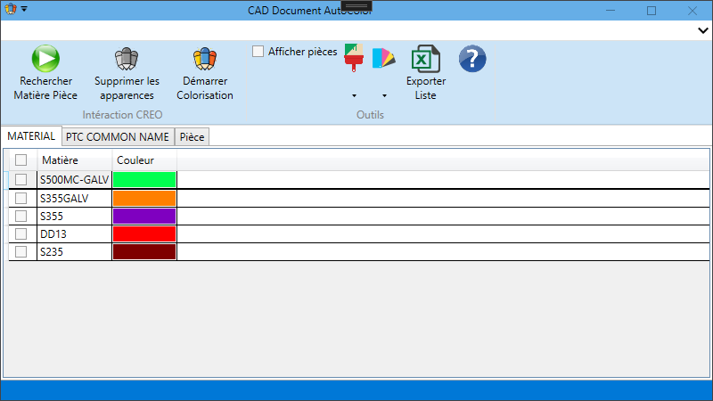
CAD Document AutoColor

Slide 2
Généralités
L’outil permet d’assigner une couleur différente aux pièces primaires d’un assemblage en fonction de la matière, le PTC_COMMON_NAME ou pièce par pièce.
Les couleurs déjà assignées à l’assemblage et l’ensemble des pièces primaires seront remisent zéro et les nouvelles couleurs seront assignées.
Il sera possible d’exporter la liste des pièces primaires dans un fichier Excel.

Slide 3
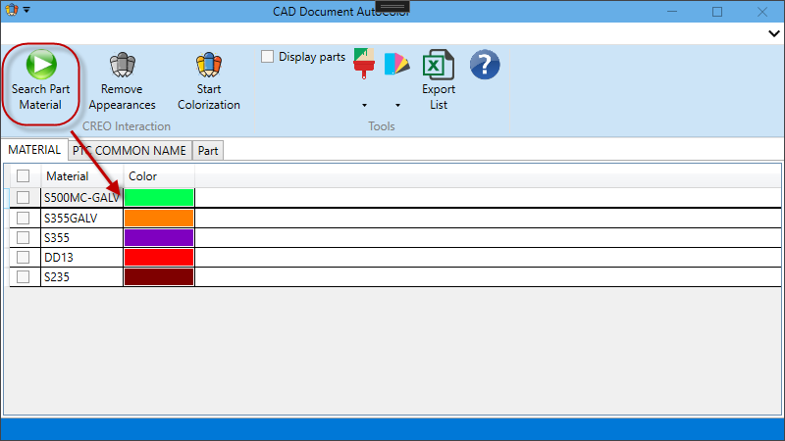
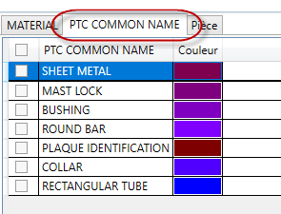
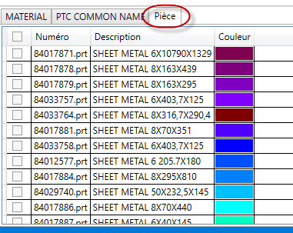
Etapes 1/4
Ouvrir un assemblage dans CREO, dans la fenêtre active.
Lancer la recherche des pièces primaire → Par défaut, une couleur différente sera assignée à chaque matière, PTC_COMMON_NAME et pièce.

Slide 4
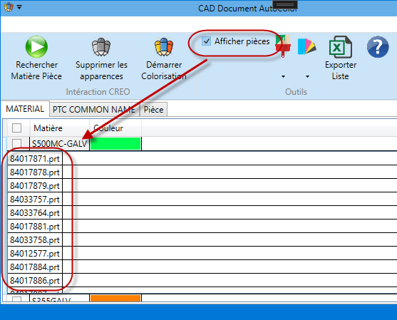
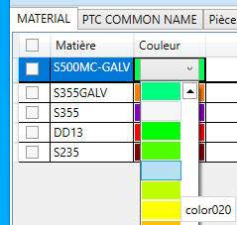
Etapes 2/4
Cocher « Afficher pièces » permet d’afficher la liste des pièces primaires avec la matière sélectionnée ou le PTC_COMMON_NAME sélectionné.
Un double clic sur la couleur permet de la modifier
→ sélectionner une nouvelle dans la pile.

Slide 5
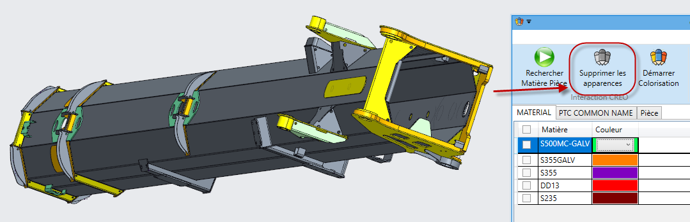
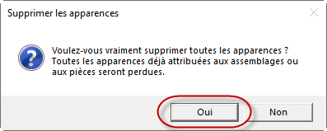
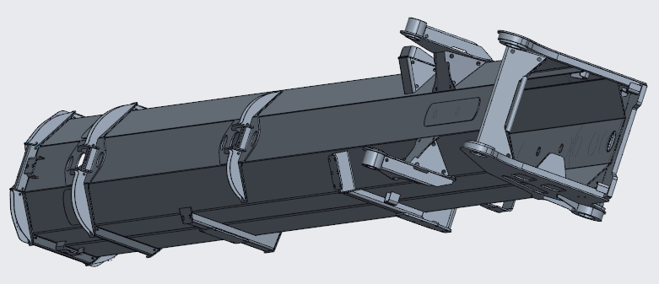
Etapes 3/4
« Supprimer les apparences » permet de repasser toutes les pièces primaires de l’assemblage avec la couleur grise de base.

Slide 6
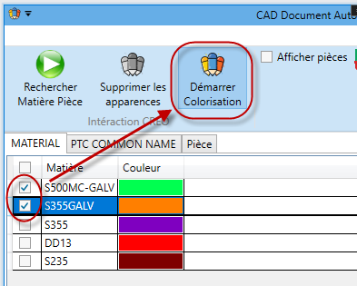
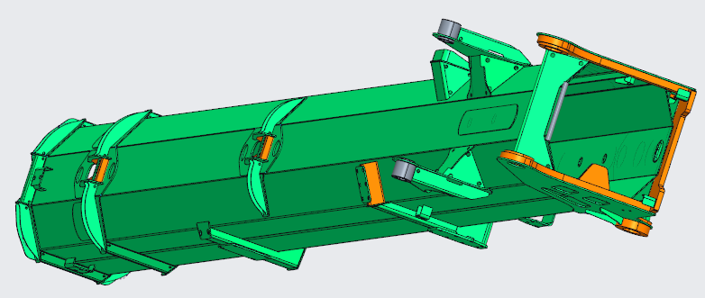
Etapes 4/4
Sélectionner les lignes à coloriser et lancer la colorisation:

Slide 7
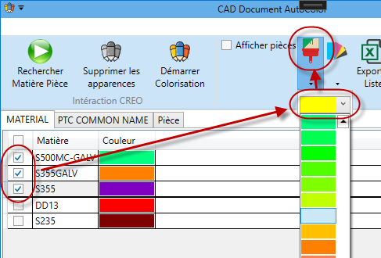
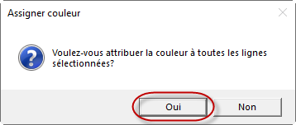
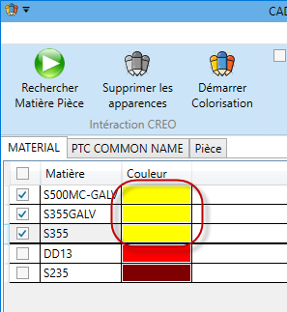
Outils 1/3
L’icône de pinceau permet d’assigner la même couleur à plusieurs lignes:

Slide 8
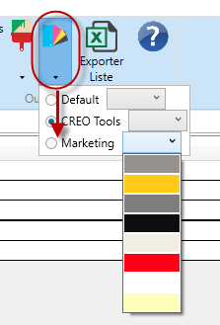
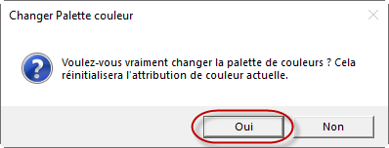
Outils 2/3
L’icône de palette permet de sélectionner une autre palette de couleur:

Slide 9
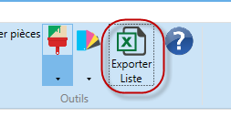
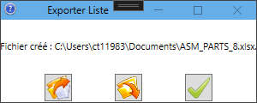
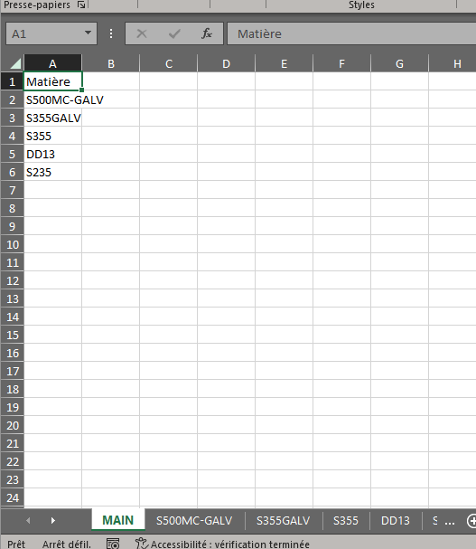
Outils 3/3
« Exporter Liste » permet d’exporter les listes de pièces au format Excel:

